Slide 1
بسم الله الرحمن الرحیم
امور مالی بین الملل
جلسه چهارم
مدرس : راضیه سلیمانی

Slide 2
تراز پرداختهای خارجی
تراز پرداختهای خارجی یک صورت حساب مالی است که کلیه مبادلات اقتصادی ساکنین یک کشور را با ساکنین بقیه کشورهای جهان ، در یک مدت معین که معمولا یکسال است را نشان می دهد.
تراز پرداختهای خارجی بر اساس اصول حسابداری دو طرفه تهیه می شود. مبادلاتی که در رف بستانکار ثبت می شود ، مبادلاتی هستند که نتیجه ی آنها دریافت وجه از خارج است مانند صادرات.
مبادلاتی که در طرف بدهکار ثبت می شوند، معاملاتی هستند که نتیجه آنها پرداخت وجه به خارجیان است مانند واردات.

Slide 3
تراز پرداختهای خارجی
کلیه اقلامی که در تراز پرداختهای خارجی بستانکار می شوند در حساب تسویه رسمی بدهکار و کلیه اقلامی که در تراز پرداختهای خارجی
بدهکار می شوند در حساب تسویه رسمی بستانکار می گردند.
یک استثناء وجود دارد ، نقل و انتقال یک جانبه اگر دریافت هدیه به شکل کالا از خارج باشد، در حساب نقل و انتقالات یک جانبه بستانکار و در حساب واردات کالا بدهکار می شوند.
اگر ارسال هدیه به خارج باشند در حساب نقل و انتقالات یک جانبه بدهکار و در حساب صادرات بستانکار می شوند.

Slide 4
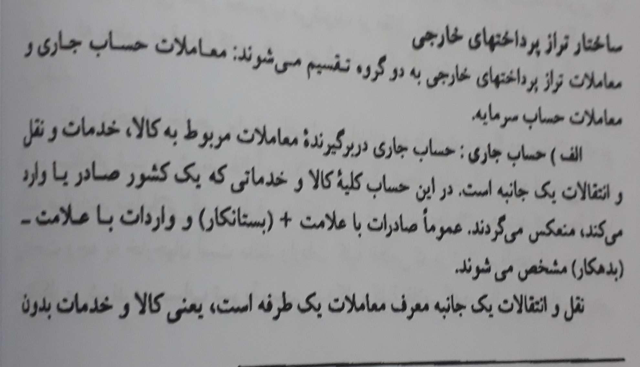
تراز پرداختهای خارجی

Slide 5
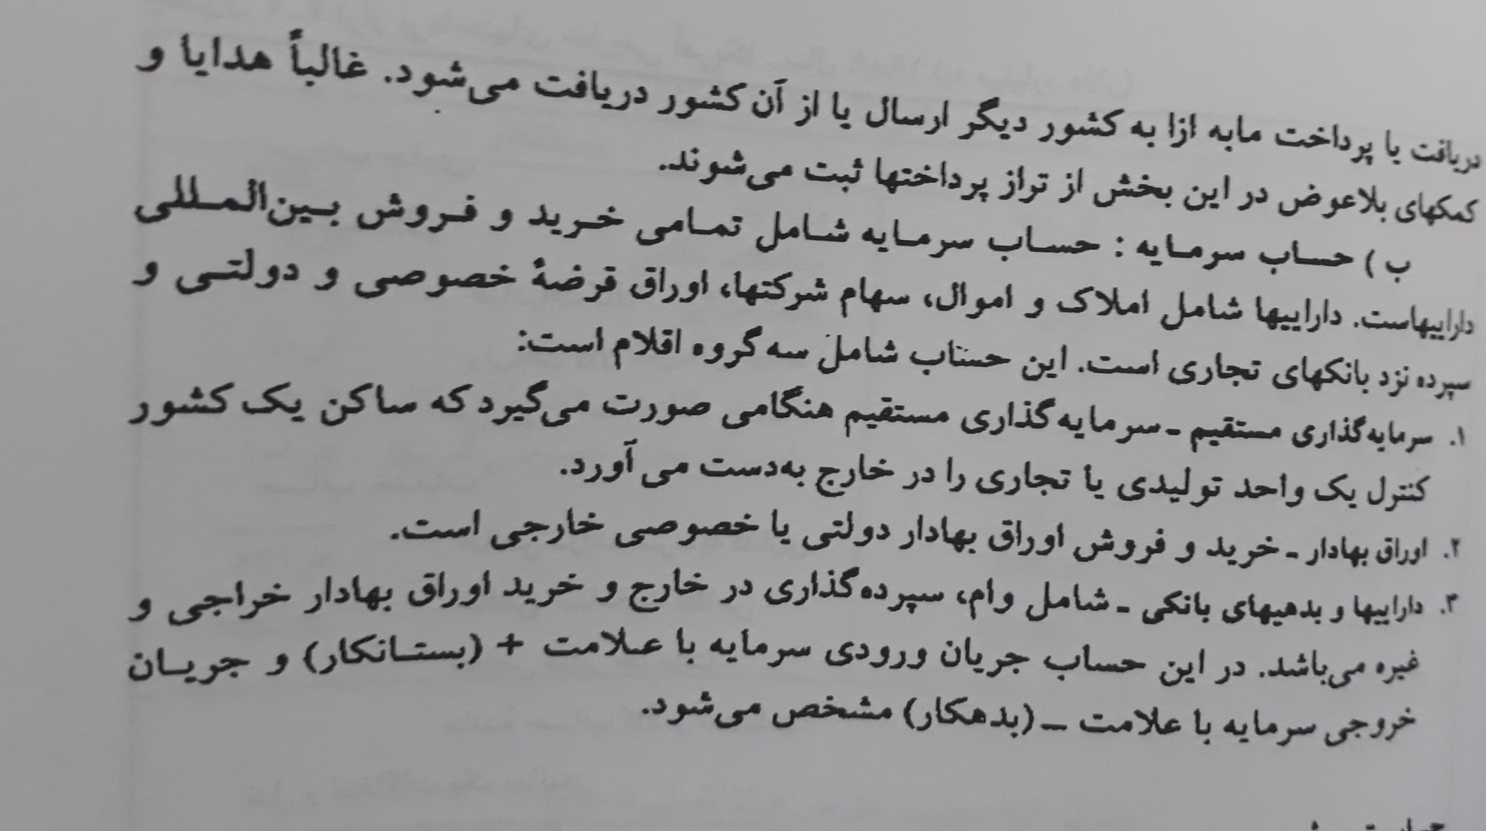
تراز پرداختهای خارجی

Slide 6
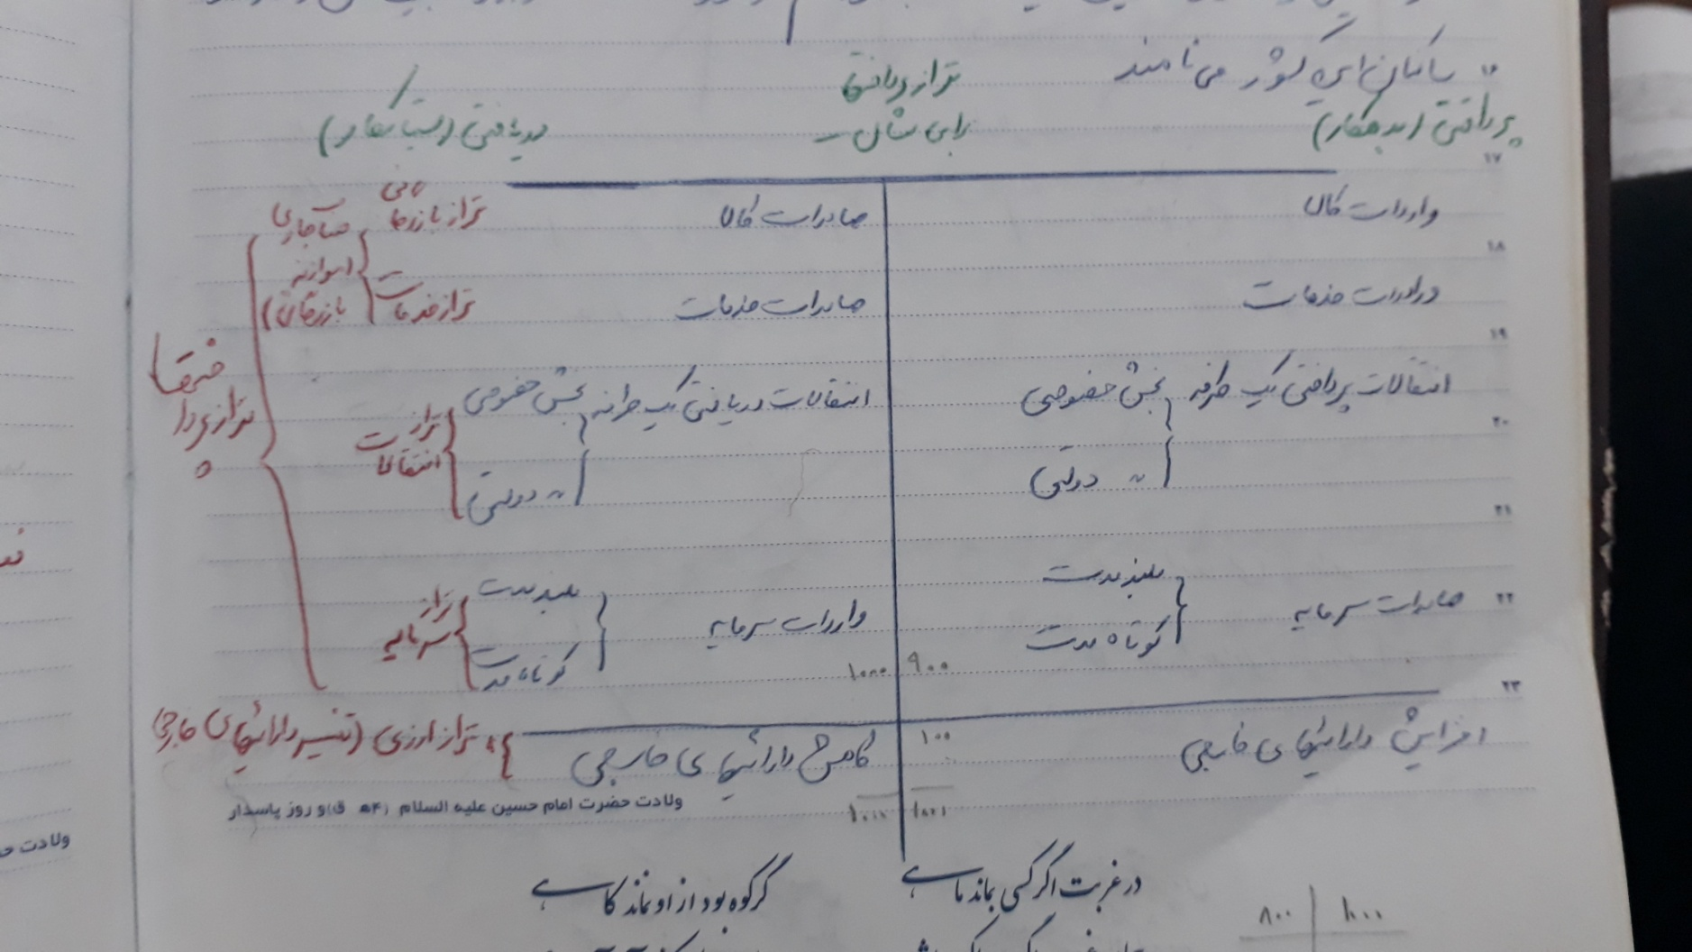
تراز پرداختهای خارجی

Slide 7
مکانیزمهای تعدیل تراز پرداختهای خارجی
اگر تراز پزداختهای خارجی یک کشور کسری داشته باشد این بدین معنی است که کشور بیش از آنکه باید از خارج وجه دریافت کند باید به خارج پرداخت نماید.
به عبارت دیگر ، تقاضای کشور برای پولهای خارجی و عرضه ی پول کشور در بازارهای ارز بیش از تقاضای خارجیان برای پول کشور و عرضه یپول کشورهای خارجی در بازارهای ارز است.

Slide 8
مکانیزمهای تعدیل تراز پرداختهای خارجی
فرض کنید تراز پرداختهای خارجی انگلستان با کشور آلمان کسری دارد. در این صورت تقاضای انگلستان برای مارک آلمان و عرضه ی لیره استرلینگ بیش از تقاضای آلمان برای لیره استرلینگ و عرضه ی مارک آلمان خواهد بود. در این حالت ارزش لیره استرلینگ در مقابل مارک آلمان کاهش می یابد.شکل شماره 1-5 و 2-5 در اسلاید شماره 10

Slide 9
مکانیزمهای تعدیل تراز پرداختهای خارجی
اگر تراز پرداختهای خارجی انگلستان با آلمان مازاد داشته باشد ؛ در اینصورت تقاضای انگلستان برای مارک آلمان و عرضه ی لیره استرلینگ کمتر از تقاضای آلمان برای لیره استرلینگ و عرضه ی مارک خواهد بود. این حالت بتعث افزایش ارزش لیره استرلینگ در مقابل مارک آلمان خواهد شد. شکل شماره 3-5 و 4-5 در اسلاید شماره 11

Slide 10
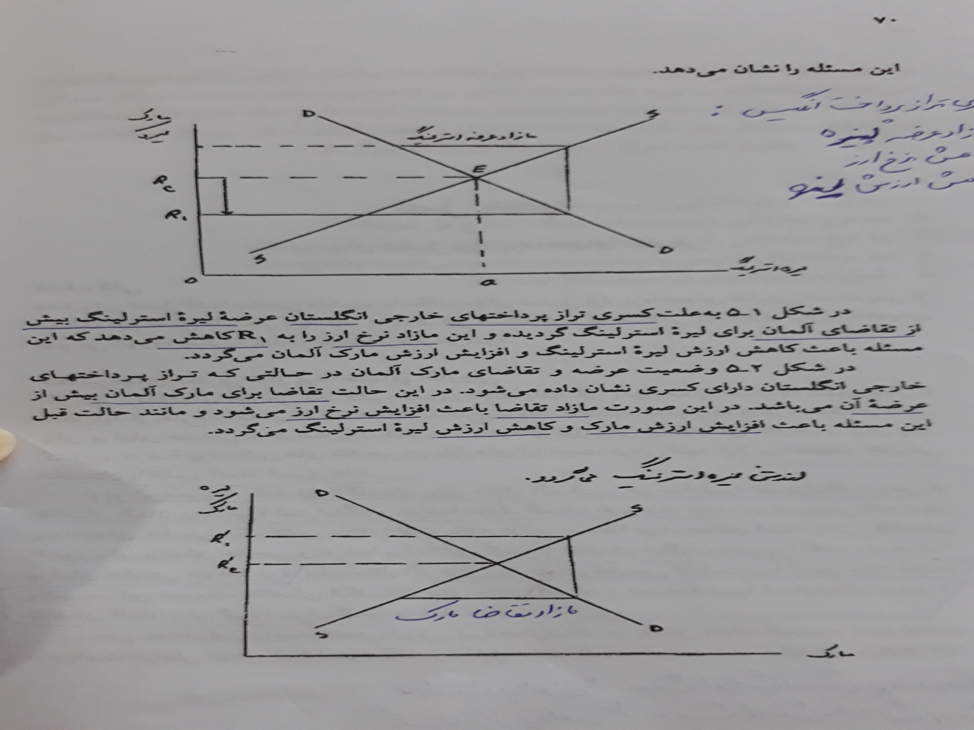

Slide 11
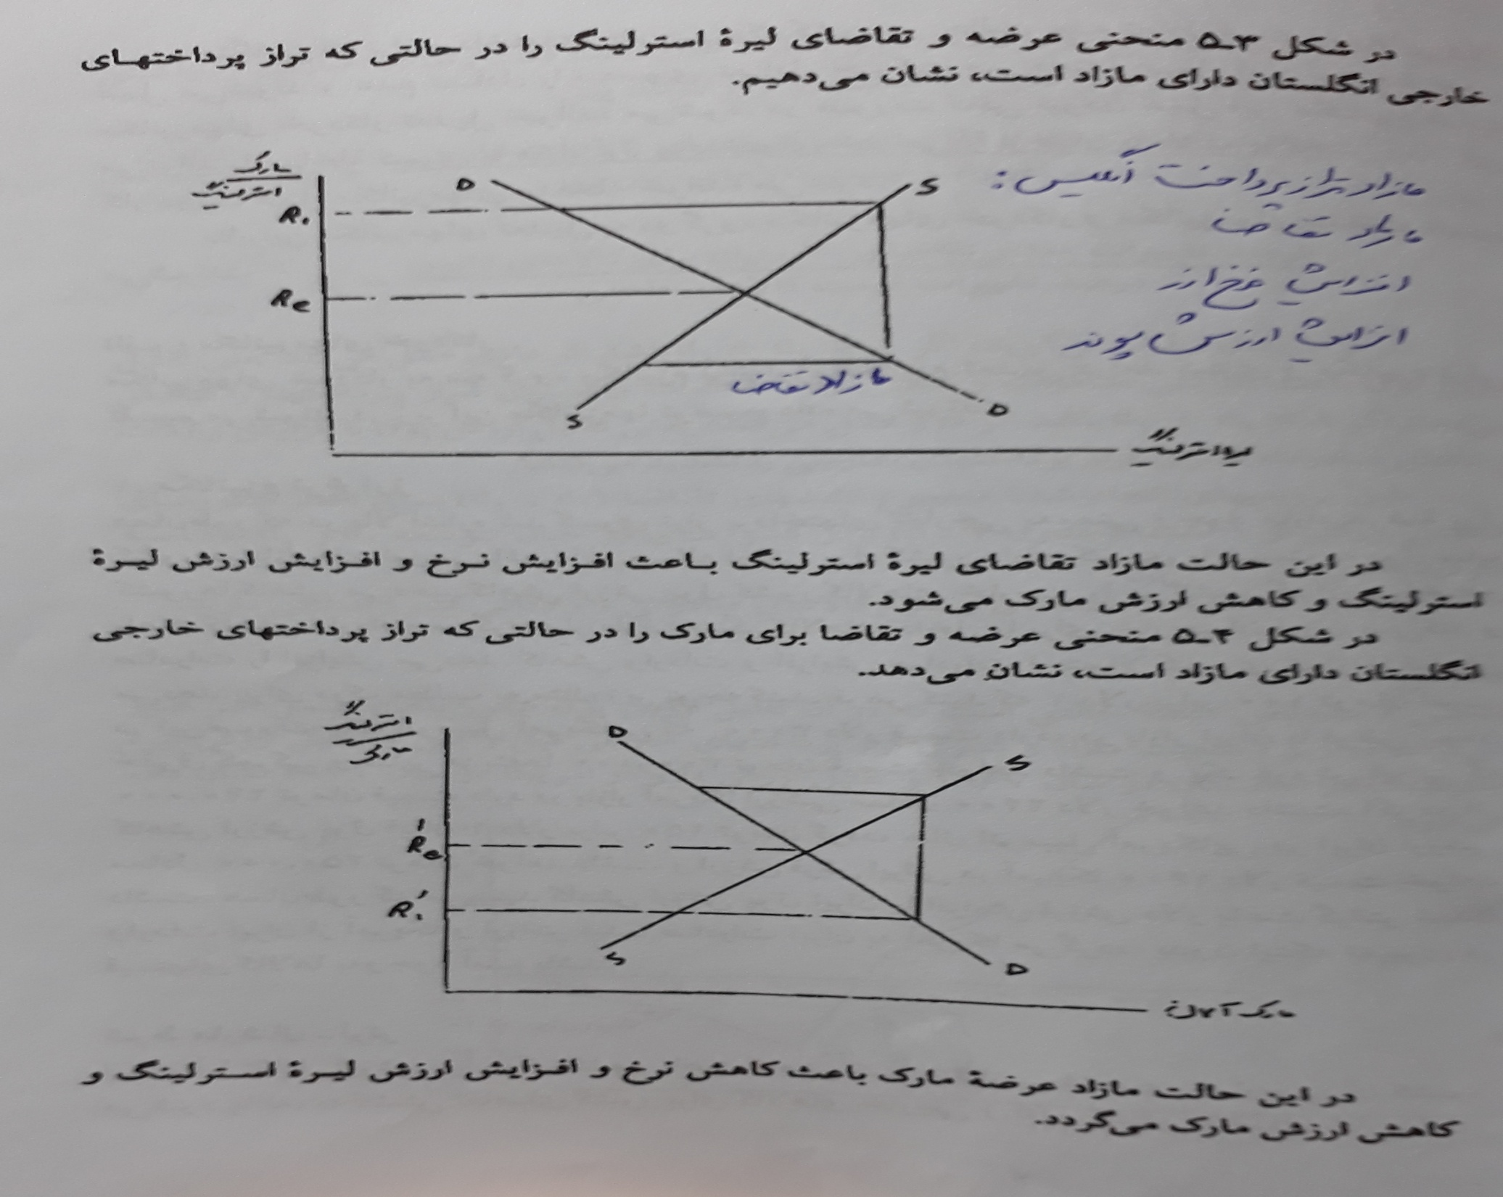

Slide 12
مکانیزم های تراز پرداخت های خارجی
هنگامیکه تراز پرداختهای خارجی یک کشور در حالت عدم تعادل است نیروهایی وارد عمل می شوند و عدم تعادل را به سوی تعادل حرکت می دهند. عمل این نیروها عمل مکانیزم های خودکار تعدیل خوانده می شود.در صورت کافی نبودن عمل این مکانیزم ، دولت می تواند با مداخله کسری یا مازاد تراز پرداختهای خارجی را از میان برداشته یا کاهش دهد. این کار دولت عمل مکانیزمهای مداخله خوانده می شود.

Slide 13
مکانیزم های تعدیل به دو گروه مکانیزم های خودکار و مکانیزم های مداخله تقسیم می شوند.
مکانیزم های مداخله
مکانیزم های خودکار
1- کنترل مالی
2- کنترل تجاری
3- کنترل پولی
1- مکانیزم نرخ ارز
2- مکانیزم تعدیل کنزی
3- مکانیزم پولی

